Slide 1










































ĐẠI HỌC PHENIKAA KHOA CNTT
CHƯƠNG 2: SOẠN THẢO VĂN BẢN TRÊN MS-WORD
MỘT SỐ KIẾN THỨC CƠ BẢN VỀ VĂN BẢN
Bài 06
SỬ DỤNG ĐIỂM DỪNG TAB TRONG SOẠN THẢO
Bài 01
Bài 02
TÌM HIỂU THÀNH PHẦN VÀ TÙY CHỈNH GIAO DIỆN WORD
Bài 07
TẠO VÀ CĂN CHỈNH BẢNG
Bài 03
MỘT SỐ THAO TÁC CƠ BẢN VỚI PHẦN MỀM WORD
Bài 08
SỬ DỤNG BULLETS, NUMBERING VÀ SYMBOL
Bài 04
BỘ GÕ TIẾNG VIỆT
Bài 09
CHÈN VÀ XỬ LÝ HÌNH ẢNH, HÌNH DẠNG
Bài 05
CÁC BƯỚC CƠ BẢN TRƯỚC KHI SOẠN THẢO
Bài 10
ÔN TẬP

Slide 2
BÀI 01: MỘT SỐ THAO TÁC CƠ BẢN VỚI PHẦN MỀM WORD
I. KHỞI ĐỘNG PHẦN MỀM WORD
C1: Nhấn Windows + S -> Gõ từ “Word” -> Enter-> Chọn “Blank document”
C2: Nhấn Windows + R -> Gõ từ “winword” -> Enter-> Chọn “Blank document”
LƯU VĂN BẢN
Nhấn Ctrl + S-> Cửa sổ tùy chọn hiển thị, chọn vào mục Browse-> Một hộp thoại hiển thị, chọn nơi cần lưu-> Đặt tên tại mục “File name”-> bấm chọn nút “Save” (Xem tiếp trang tiếp theo)

Slide 3
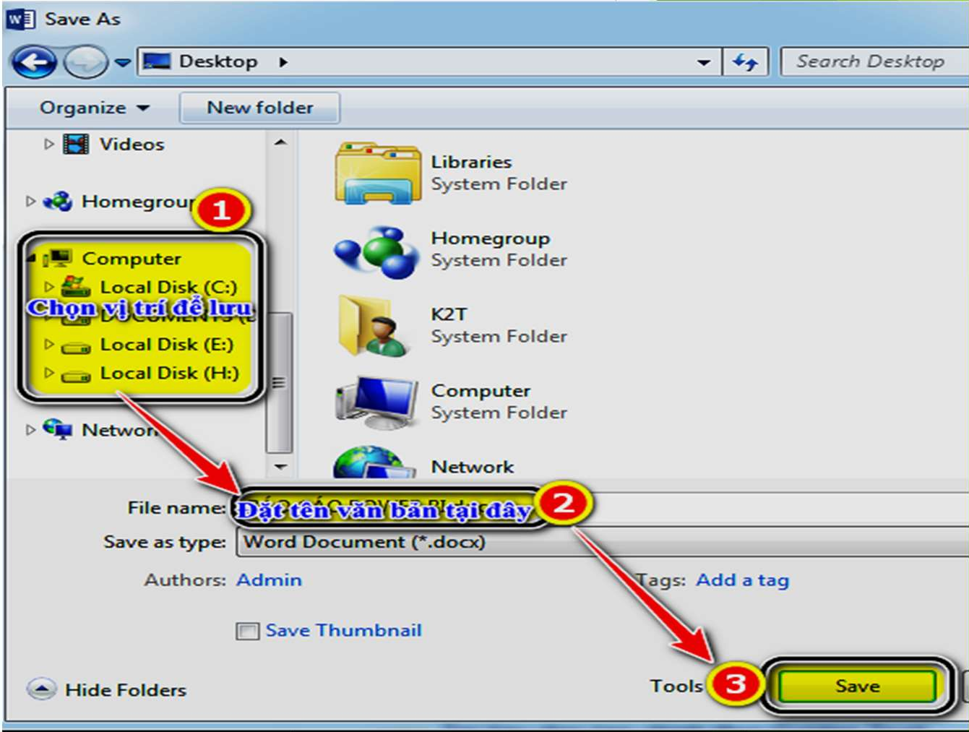
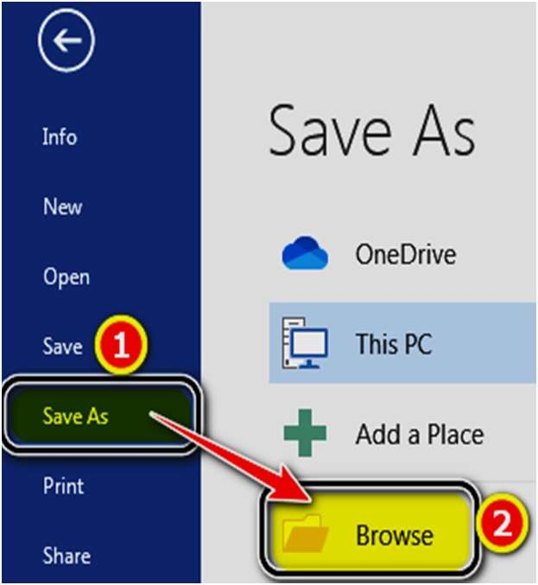
BÀI 01: MỘT SỐ THAO TÁC CƠ BẢN VỚI PHẦN MỀM WORD
III. LƯU VĂN BẢN (tiếp)

Slide 4
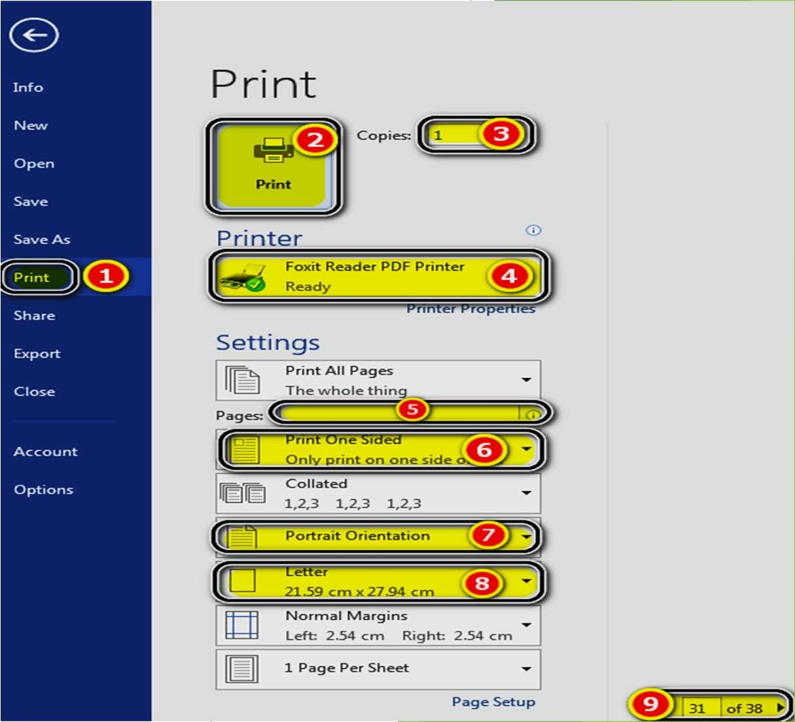

BÀI 01: MỘT SỐ THAO TÁC CƠ BẢN VỚI PHẦN MỀM WORD
IV. IN VĂN BẢN
File-> Print (hoặc nhấn CTRL + P)
2: Lệnh in 3: Số bản in
4: Chọn máy in
5: In từ trang số mấy đến trang số mấy
Ví dụ: 3-5
6: In kiểu 1 mặt hoặc 2 mặt
…One sided: 1 mặt
… Both sided: 2 mặt
7: Hướng giấy in (Ngang/Dọc) 8: Khổ giấy
9: Chuyển trang in

Slide 5
BÀI 01: MỘT SỐ THAO TÁC CƠ BẢN VỚI PHẦN MỀM WORD
V. ĐÓNG VĂN BẢN
C1: Nhấn nút Close(X) trên góc phải cửa sổ trên cùng
C2: Nhấn tổ hợp phím Alt+F4

Slide 6


blogdaytinhoc.com Bạch Xuân Hiến
TRUNG TÂM TIN HỌC SAO VIỆT 0812.114.345
BÀI 02: MỘT SỐ KIẾN THỨC CƠ BẢN VỀ VĂN BẢN
MỘT SỐ KHÁI NIỆM CƠ BẢN TRONG VĂN BẢN
Kí tự (character): Là đơn vị cơ sở của văn bản, kí tự được nhập trực tiếp từ bàn phím và lệnh Insert/ Symbol.
->Từ (word): nhiều kí tự (kí tự trắng không phải là từ) liền nhau có nghĩa.
->Câu (sentence): Câu tập hợp các từ kết thúc bằng dấu ngắt câu (. ? : ! ;).
->Đoạn văn bản (paragraph): Nhiều câu có liên quan với nhau hoàn chỉnh về ngữ nghĩa.
Trong văn bản đoạn được kết thúc bằng phím Enter.
->Trang (page): Vùng văn bản được thiết lập khổ giấy, lề, viền, …
->Phân đoạn (section): Là tập hợp các đoạn có cùng định dạng.
->Dòng (line): Tập các kí tự trên cùng một đường cơ sở (baseline) từ bên trái sang bên phải màn hình soạn thảo.
->Xuống dòng: Tự động và bằng tay (Shift+Enter).

Slide 7
blogdaytinhoc.com Bạch Xuân Hiến
TRUNG TÂM TIN HỌC SAO VIỆT 0812.114.345
BÀI 02: MỘT SỐ KIẾN THỨC CƠ BẢN VỀ VĂN BẢN
MỘT SỐ LƯU Ý
Khi gõ văn bản không dùng phím Enter để xuống dòng. Phím Enter chỉ dùng để kết thúc một đoạn văn bản hoàn chỉnh.
Giữa các từ chỉ dùng một dấu khoảng trắng để phân cách. Không sử dụng dấu khoảng trắng đầu dòng cho việc căn chỉnh lề.
Các dấu ngắt câu như chấm (.), phẩy (,), hai chấm (:), chấm phẩy (;), chấm than (!), hỏi chấm (?) phải được gõ sát vào từ đứng trước nó, tiếp theo là một dấu khoảng trắng nếu sau đó vẫn còn nội dung.
Các dấu mở ngoặc và mở nháy đều phải được hiểu là ký tự đầu từ, do đó ký tự tiếp theo phải viết sát vào bên trái của các dấu này. Tương tự, các dấu đóng ngoặc và đóng nháy phải hiểu là ký tự cuối từ và được viết sát vào bên phải của ký tự cuối cùng của từ bên trái.

Slide 8
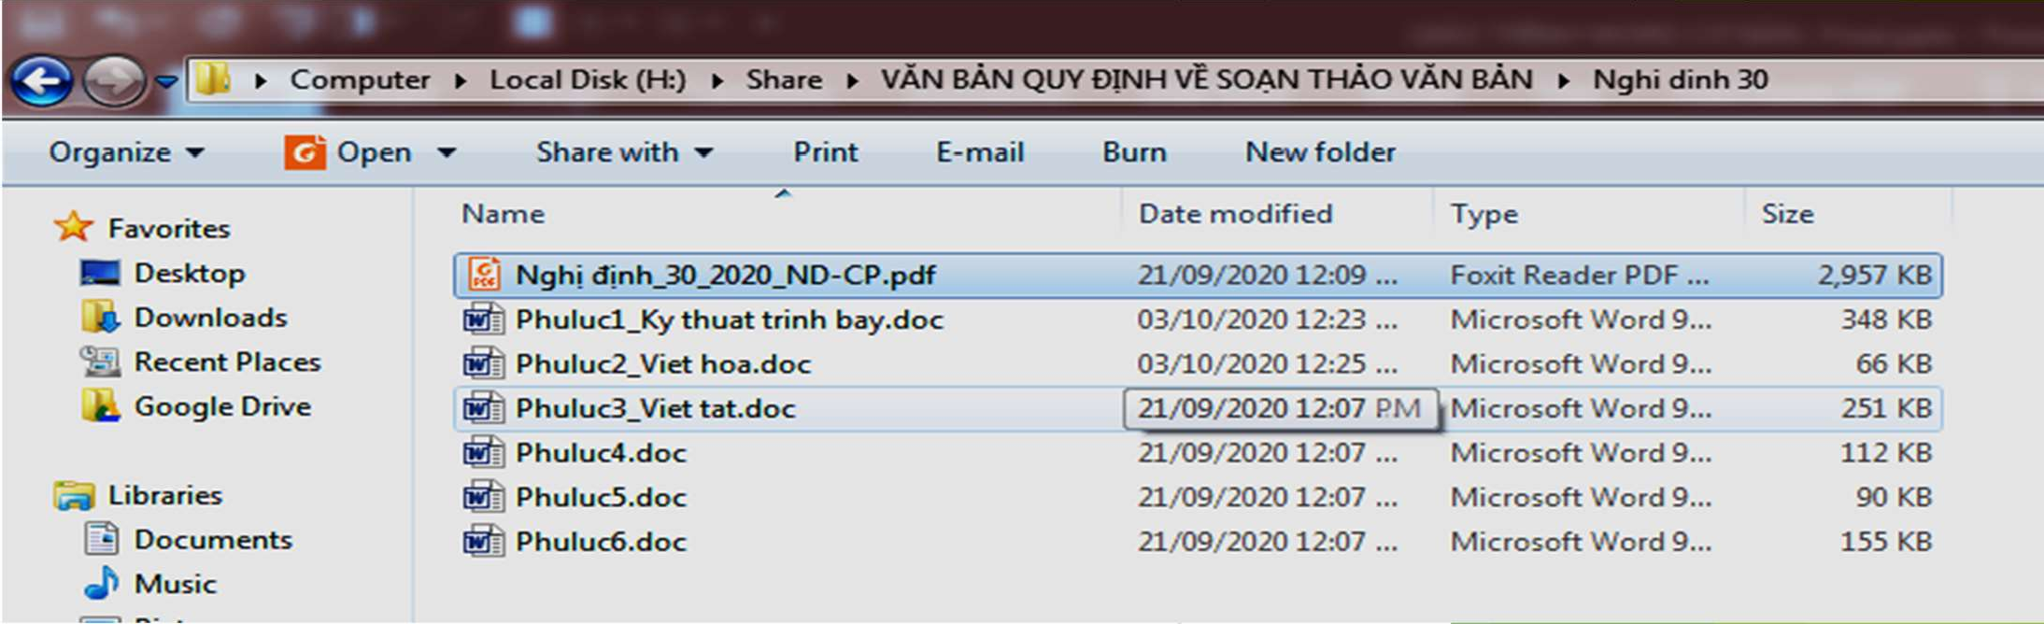
blogdaytinhoc.com Bạch Xuân Hiến
TRUNG TÂM TIN HỌC SAO VIỆT 0812.114.345
BÀI 02: MỘT SỐ KIẾN THỨC CƠ BẢN VỀ VĂN BẢN
NGHỊ ĐỊNH 30 CHÍNH PHỦ VỀ CÔNG TÁC VĂN THƯ LƯU TRỮ Một số phụ lục cần chú ý:
Thể thức, kỹ thuật trình bày văn bản hành chính tại Phụ lục I
Viết hoa trong văn bản hành chính tại Phụ lục II
Viết tắt trong văn bản tại Phụ lục III

Slide 9
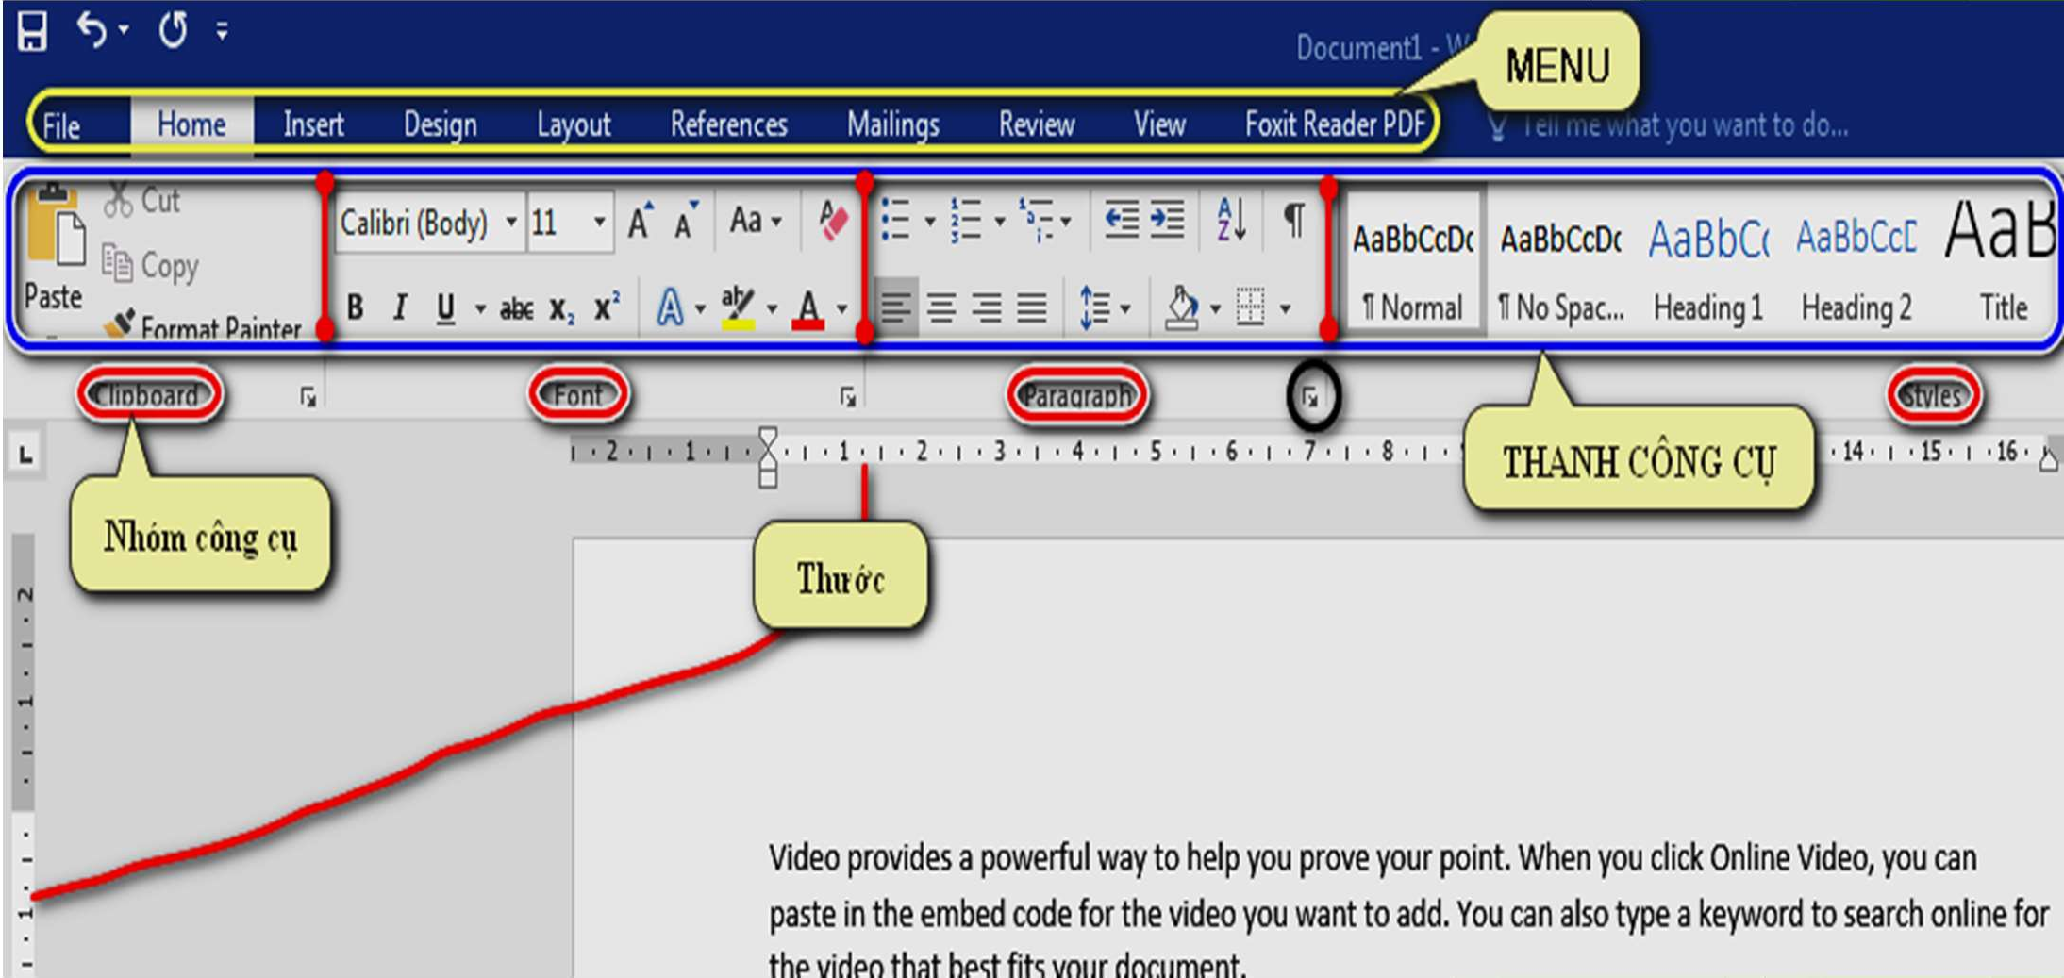
blogdaytinhoc.com Bạch Xuân Hiến
TRUNG TÂM TIN HỌC SAO VIỆT 0812.114.345
BÀI 03: THÀNH PHẦN VÀ TÙY CHỈNH GIAO DIỆN
I. CÁC THÀNH PHẦN CHÍNH TRÊN PHẦN MỀM WORD

Slide 10





TRUNG TÂM TIN HỌC SAO VIỆT 0812.114.345
blogdaytinhoc.com Bạch Xuân Hiến
BÀI 03: THÀNH PHẦN VÀ TÙY CHỈNH GIAO DIỆN
CÁC THÀNH PHẦN CHÍNH TRÊN PHẦN MỀM WORD
Menu
Thẻ (tab)
Thanh công cụ
Công cụ
Nhóm công cụ
MỘT SỐ TÙY CHỈNH CƠ BẢN
Thêm bớt Thẻ (Tab), Nhóm (Group)
Thêm bớt các công cụ chọn nhanh
Một số tùy chỉnh khác

Slide 11
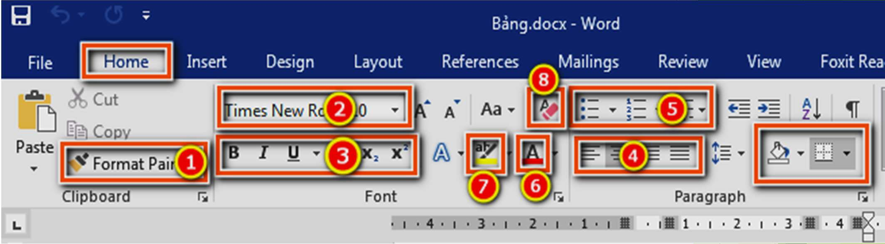




blogdaytinhoc.com Bạch Xuân Hiến
TRUNG TÂM TIN HỌC SAO VIỆT 0812.114.345
BÀI 03: THÀNH PHẦN VÀ TÙY CHỈNH GIAO DIỆN
II. MỘT SỐ THẺ VÀ CÔNG CỤ THÔNG DỤNG
1: Sao chép định dạng 2: Chọn Font chữ và cỡ chữ 6: Màu chữ 7: Tô màu ghi chú
3: B= Bôi đậm I= In nghiêng U = Gạch chân X₂ = Tạo chỉ số dưới X² = Tạo chỉ số trên
4: | = Căn lề trái | = Căn lề giữa | = Căn lề phải | = Căn đều 2 bên
8: Xóa căn lề 5: Tạo ký hiệu, chỉ số hoặc mục lục tự động

Slide 12

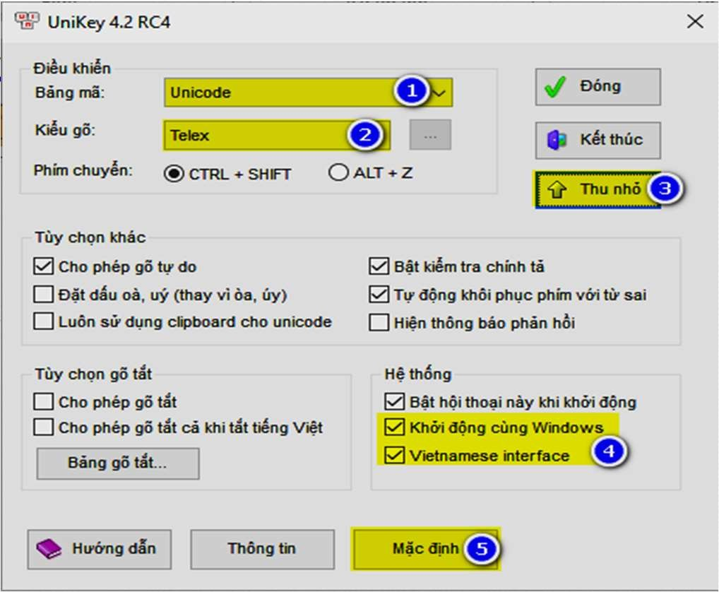
TRUNG TÂM TIN HỌC SAO VIỆT 0812.114.345
blogdaytinhoc.com Bạch Xuân Hiến
BÀI 04: BỘ GÕ TIẾNG VIỆT VÀ CÀI ĐẶT FONT CHỮ
PHẦN MỀM GÕ TIẾNG VIỆT UNIKEY
Tùy chỉnh phần mềm
Bảng mã: Unicode
Kiểu gõ: Telex hoặc VNI
Tích chọn
“Khởi động cùng Windows” “Vietnamese interface”
Bấm chọn mặc định->Đóng
NI)

Slide 13
TRUNG TÂM TIN HỌC SAO VIỆT 0812.114.345
blogdaytinhoc.com Bạch Xuân Hiến
BÀI 04: BỘ GÕ TIẾNG VIỆT VÀ CÀI ĐẶT FONT CHỮ
I. PHẦN MỀM GÕ TIẾNG VIỆT UNIKEY
2. Quy tắc gõ tiếng việt có dấu
a) Gõ dấu kiểu Telex
AA=Â; EE=Ê;
S= Dấu sắc (/);
b) Gõ dấu kiểu VNI
DD=Đ; OO=Ô; AW=Ă; UW=Ư; OW=Ơ
F= Dấu huyền(\); R= Hỏi (?); X= Ngã (~); J= Nặng (.)
A6= Â; A8=Ă;
1= Dấu sắc (/);
E6=Ê;
U7=Ư; O7=Ơ;
D9=Đ;
4= Ngã (~); 5= Nặng (.)
2= Dấu huyền(\); 3= Hỏi (?);

Slide 14
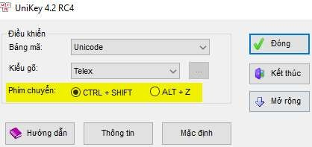
TRUNG TÂM TIN HỌC SAO VIỆT 0812.114.345
blogdaytinhoc.com Bạch Xuân Hiến
Bài 04: BỘ GÕ TIẾNG VIỆT VÀ CÀI ĐẶT FONT CHỮ
II. CÁC PHÍM TẮT THƯỜNG SỬ DỤNG
 | CTRL + SHIFT | Chuyển qua lại giữa tiếng anh, tiếng việt
 | CTRL + SHIFT + F5 | Mở cửa sổ tùy chỉnh

Slide 15
TRUNG TÂM TIN HỌC SAO VIỆT 0812.114.345
blogdaytinhoc.com Bạch Xuân Hiến
BÀI 05: CÁC BƯỚC CƠ BẢN TRƯỚC KHI SOẠN THẢO
Để soạn thảo văn bản nhanh và chuẩn, nên thực hiện việc căn chỉnh trang giấy soạn thảo văn bản theo các quy định chuẩn, rồi mới bắt đầu thực hiện soạn thảo.
Một số kiến thức cần lưu ý một số nội dung sau:
Hiển thị thước đo và đổi đơn vị tính
Chọn Font chữ và cỡ chữ
Căn chỉnh khoảng cách dòng, đoạn
Chọn lề giấy và hướng giấy Sau đây là chi tiết từng nội dung:

Slide 16
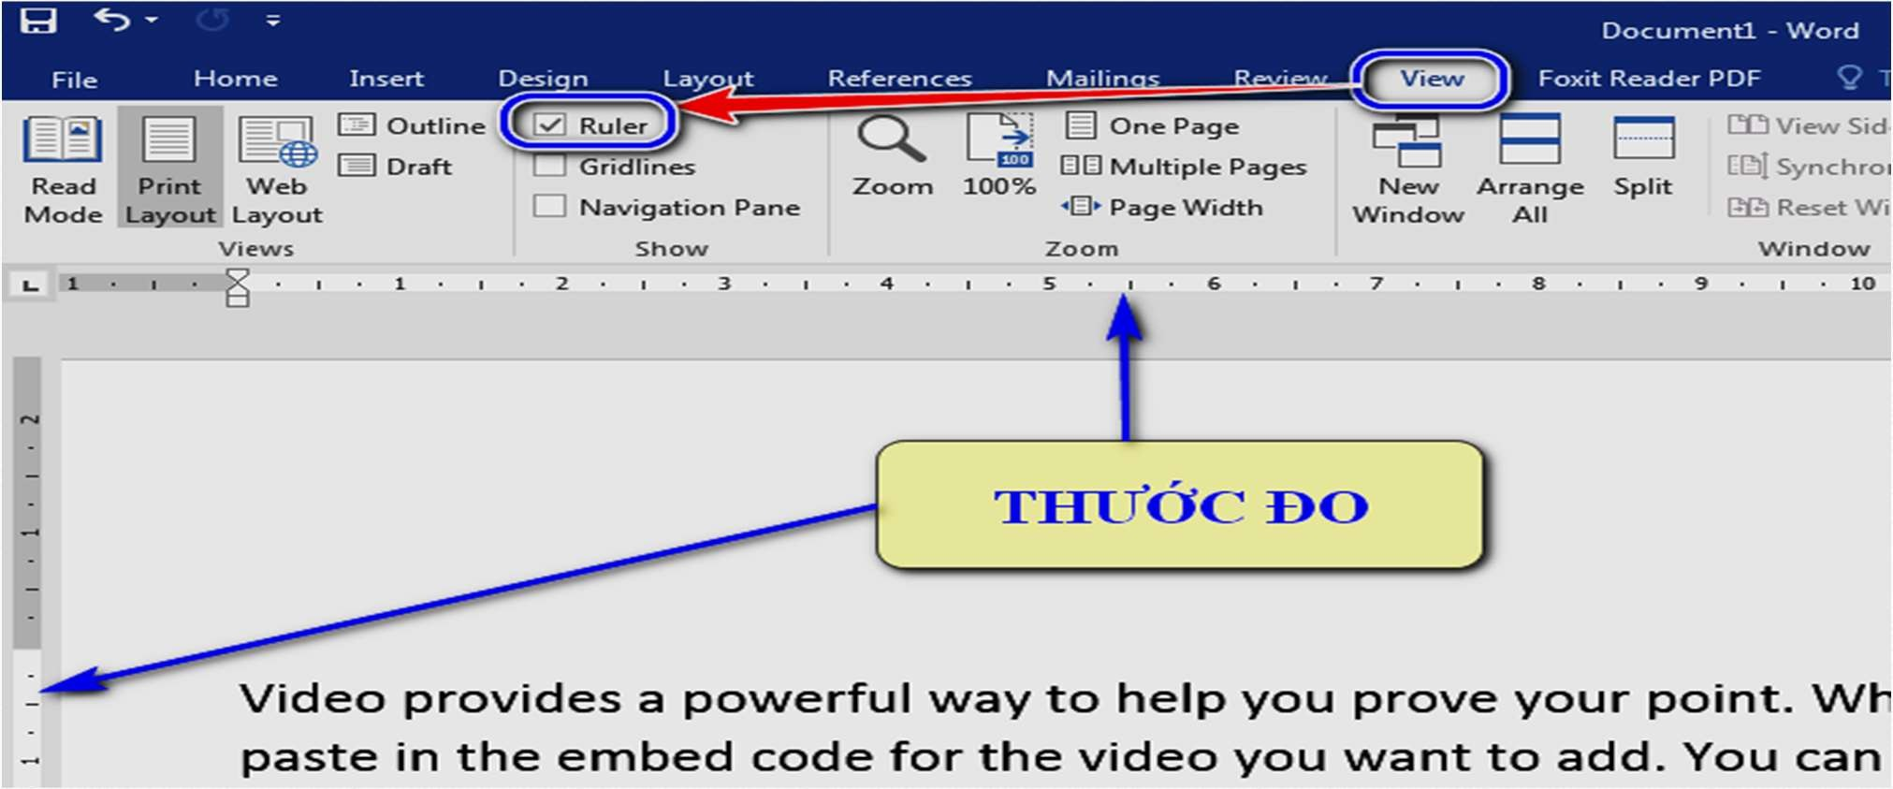
TRUNG TÂM TIN HỌC SAO VIỆT 0812.114.345
blogdaytinhoc.com Bạch Xuân Hiến
Bài 05: CÁC BƯỚC CƠ BẢN TRƯỚC KHI SOẠN THẢO
I. HIỂN THỊ THƯỚC ĐO
Thẻ View-> Tích chọn công cụ Ruler

Slide 17

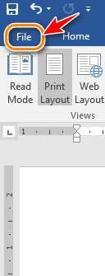
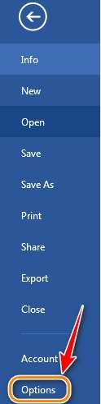
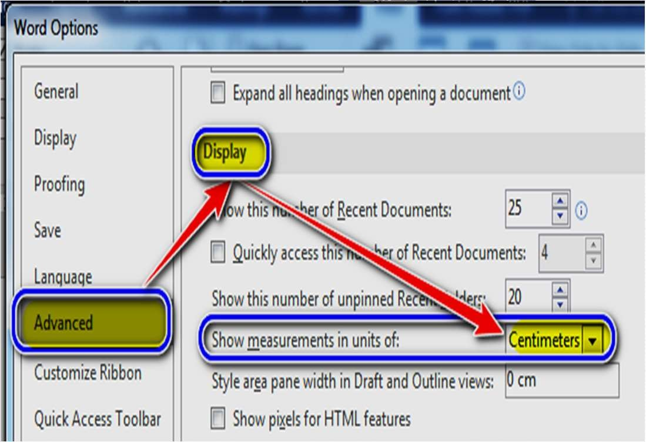
TRUNG TÂM TIN HỌC SAO VIỆT 0812.114.345
blogdaytinhoc.com Bạch Xuân Hiến
Bài 05: CÁC BƯỚC CƠ BẢN TRƯỚC KHI SOẠN THẢO
II. ĐỔI ĐƠN VỊ TÍNH VỀ Centimeter (cm)
Thẻ File-> Options-> Advanced-> nhìn sang bảng bên phải những dòng chữ đậm, tìm đến Display-> Show…unit of -> tích chọn là Centimeter

Slide 18
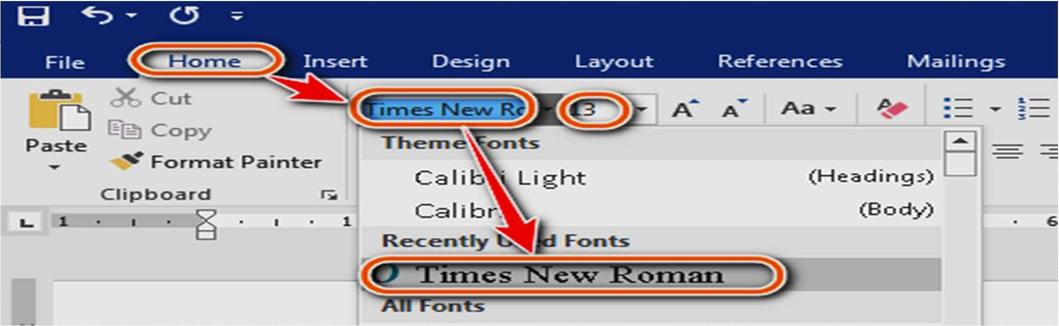
TRUNG TÂM TIN HỌC SAO VIỆT 0812.114.345
blogdaytinhoc.com Bạch Xuân Hiến
Bài 05: CÁC BƯỚC CƠ BẢN TRƯỚC KHI SOẠN THẢO (tiếp)
III.CHỌN FONT CHỮ, CỠ CHỮ:
Font chữ: Times New Roman ------------- Cỡ chữ: 13
-Chú ý: Văn bản có sẵn, phải chọn tất cả, rồi mới chọn Font chữ và cỡ chữ
- Nếu tự gõ tay tìm kiếm Font chữ, cỡ chữ, kết thúc phải nhấn Enter để áp dụng

Slide 19
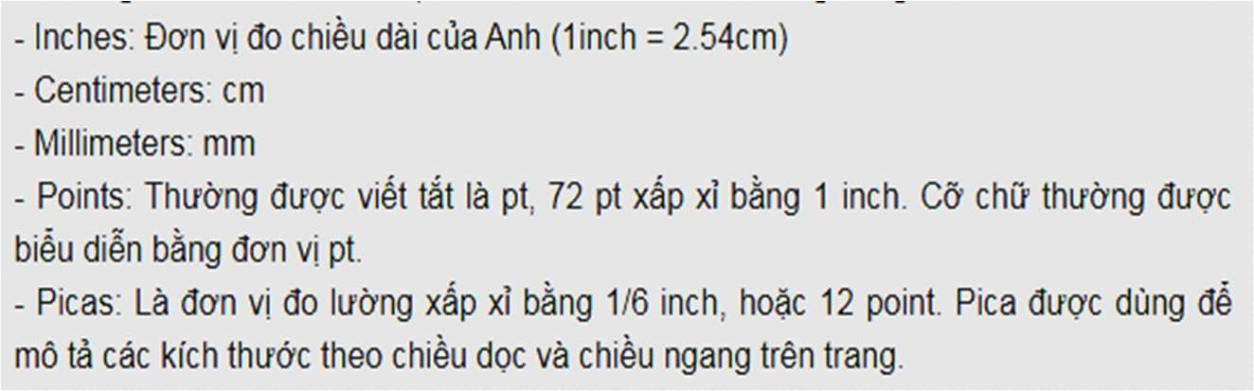
TRUNG TÂM TIN HỌC SAO VIỆT 0812.114.345
blogdaytinhoc.com Bạch Xuân Hiến
BÀI 05: CÁC BƯỚC CƠ BẢN TRƯỚC KHI SOẠN THẢO (tiếp)
IV. CĂN CHỈNH KHOẢNG CÁCH DÒNG, ĐOẠN
Page Layout (Layout)-> Paragraph-> thẻ Indent and Spacing-> Spacing-> chọn các mục sau:
+ After (Khoảng cách so với đoạn sau): 6pt
+ Before (Khoảng cách so với đoạn trước): 6pt
+ Line spacing (Khoảng cách dòng): Single.
(“Don’t add space…” Bỏ tích chọn)-> Set As Default-> All document…-> OK (Xem hình trang sau)

Slide 20
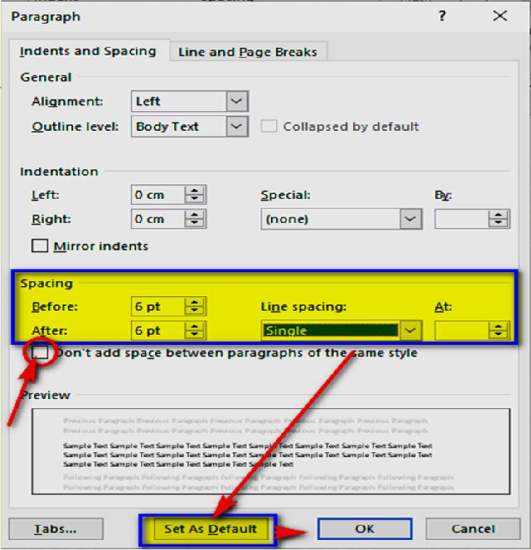
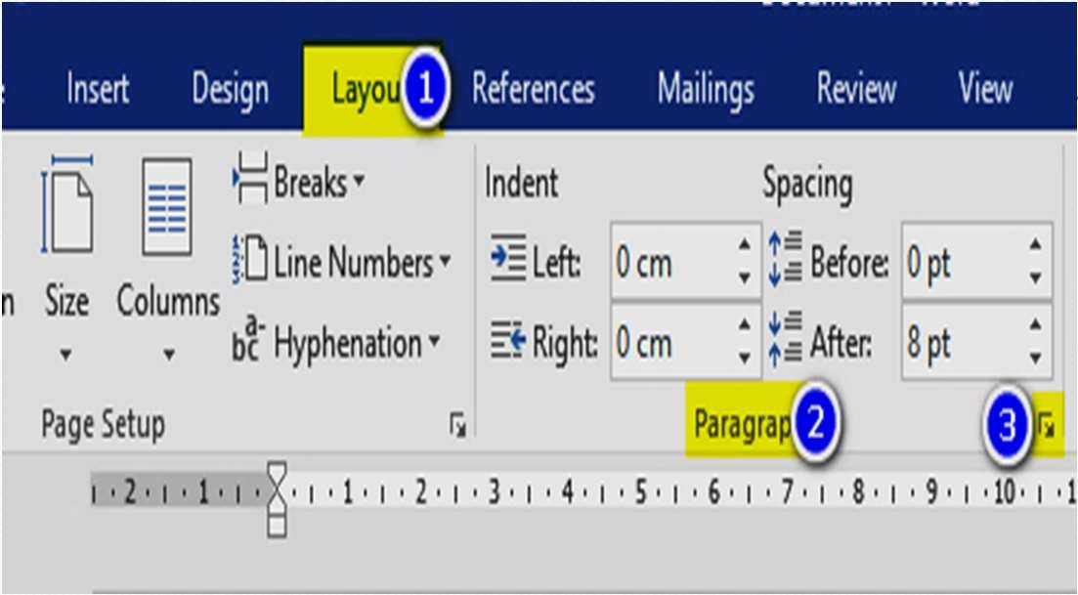
TRUNG TÂM TIN HỌC SAO VIỆT 0812.114.345
blogdaytinhoc.com Bạch Xuân Hiến
BÀI 05: CÁC BƯỚC CƠ BẢN TRƯỚC KHI SOẠN THẢO (tiếp)
IV. CĂN CHỈNH KHOẢNG CÁCH DÒNG, ĐOẠN
Nếu tích chọn, văn bản sẽ không phân đoạn

Slide 21
TRUNG TÂM TIN HỌC SAO VIỆT 0812.114.345
blogdaytinhoc.com Bạch Xuân Hiến
BÀI 05: CÁC BƯỚC CƠ BẢN TRƯỚC KHI SOẠN THẢO
CÀI ĐẶT VÀ CĂN CHỈNH TRANG IN
Page Layout (Layout)-> Page Setup-> chọn vào mũi tên chéo xuống->
Thẻ Margins (lề giấy):
+ Top (Lề trên) =2cm, Bottom (Lề dưới) =2cm
+ Left (Lề Trái) = 3cm, Right (Lề phải) = 1.5cm
+ Orientation ( hướng giấy): Portrait/ Lanscape (Dọc/Ngang)
Thẻ Paper (khổ giấy):
Trong mục Paper size, chọn khổ A4 (hoặc A3, A5…)-> Set As Default-> Yes
(Xem hình trang sau)

Slide 22
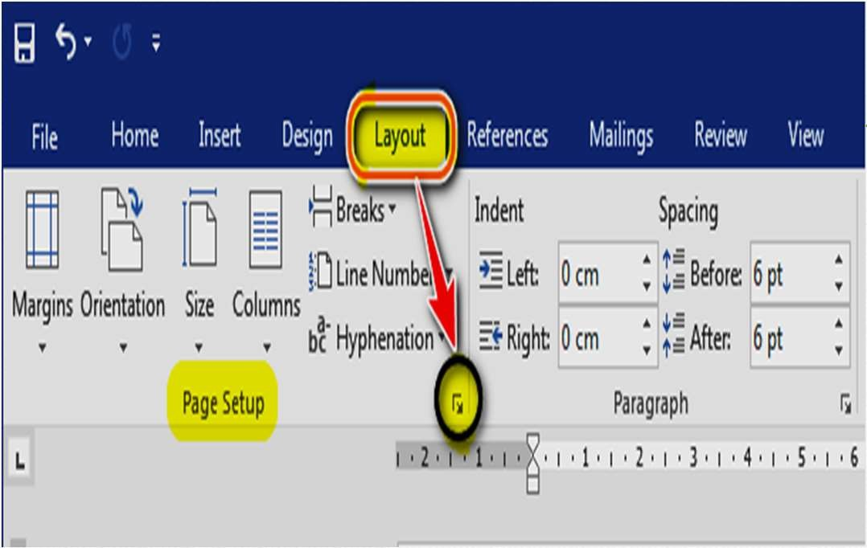
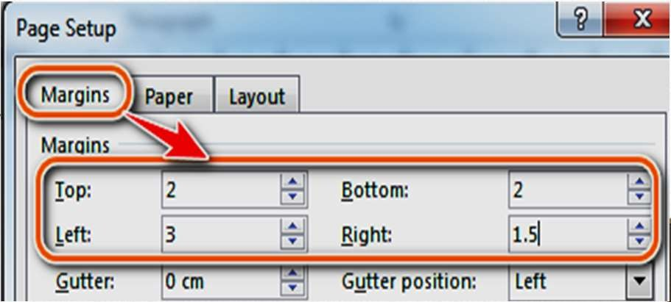
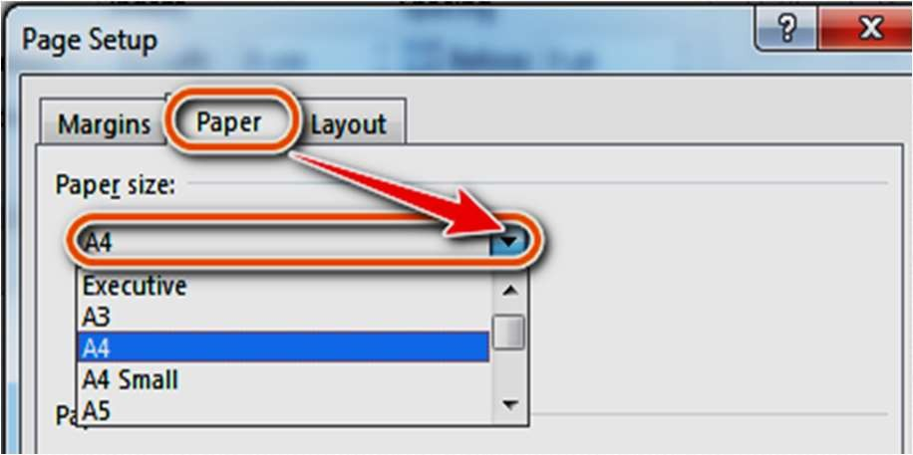
TRUNG TÂM TIN HỌC SAO VIỆT 0812.114.345
blogdaytinhoc.com Bạch Xuân Hiến
BÀI 05: CÁC BƯỚC CƠ BẢN TRƯỚC KHI SOẠN THẢO
V. CÀI ĐẶT VÀ CĂN CHỈNH TRANG IN

Slide 23
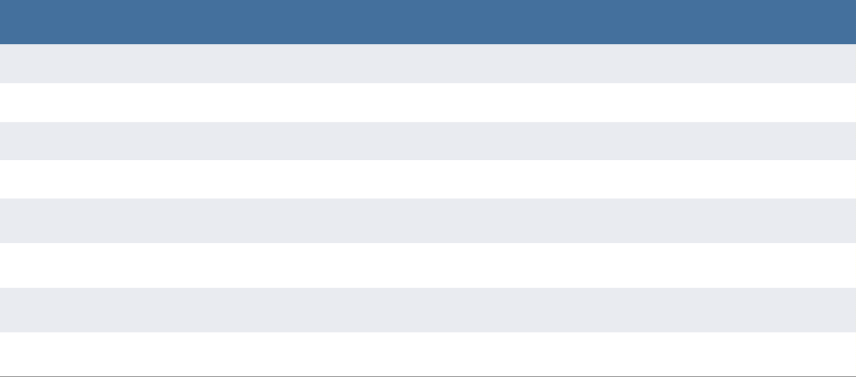
TRUNG TÂM TIN HỌC SAO VIỆT 0812.114.345
blogdaytinhoc.com Bạch Xuân Hiến
BÀI 05: CÁC BƯỚC CƠ BẢN TRƯỚC KHI SOẠN THẢO (tiếp)
Phím tắt thường sử dụng
PHÍM TẮT TÁC DỤNG
CTRL + B In đậm chữ/ câu chữ đã bôi đen trong văn bản
CTRL + I In nghiêng đoạn văn bản đã được bôi đen.
CTRL + U Gạch chân văn bản đã bôi đen
CTRL + D Mở hộp thoại định dạng font chữ
CTRL + = Tạo chỉ số dưới
CTRL + SHIFT + = Tạo chỉ số trên
SHIFT+F3 Chuyển đổi văn bản các dạng hoa và thường CTRL+ SHIFT + > (hoặc <) Tăng, giảm

Slide 24
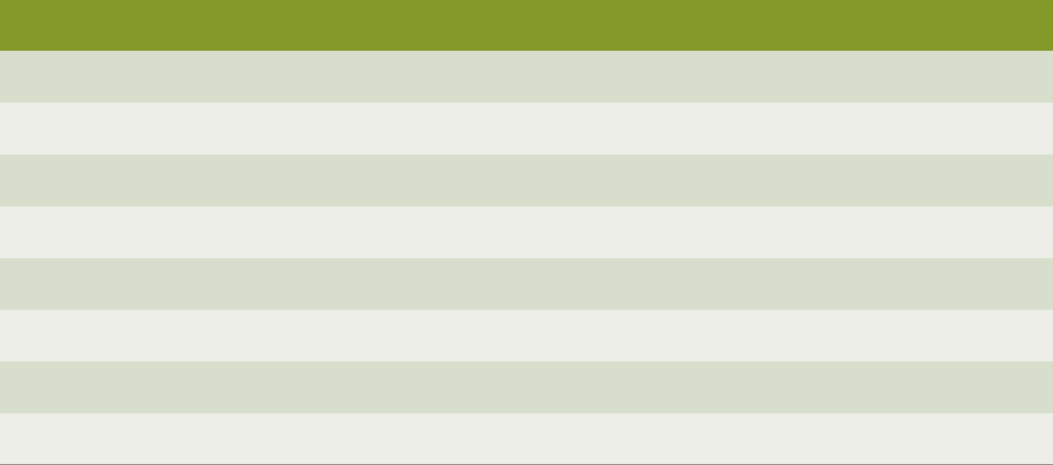
TRUNG TÂM TIN HỌC SAO VIỆT 0812.114.345
blogdaytinhoc.com Bạch Xuân Hiến
Bài 05: CÁC BƯỚC CƠ BẢN TRƯỚC KHI SOẠN THẢO(tiếp)
Phím tắt thường sử dụng
PHÍM TẮT
CTRL + E CTRL + J CTRL+ R CTRL + L
TAB (SHIFT + TAB) ENTER
TÁC DỤNG
Chuyển đổi đoạn văn bản giữa chế độ căn giữa và căn trái. Chuyển đổi đoạn văn bản giữa chế độ căn đều và căn trái. Chuyển đổi đoạn văn bản giữa chế độ căn phải và căn trái. Căn trái một đoạn văn.
Thụt lề đầu dòng hoặc di chuyển dấu nháy một khoảng Ngắt đoạn
SHIFT + ENTER
Ngắt dòng
CTRL + Q
Xóa toàn bộ định dạng căn lề của văn bản

Slide 25
TRUNG TÂM TIN HỌC SAO VIỆT 0812.114.345
blogdaytinhoc.com Bạch Xuân Hiến
BÀI 06: SỬ DỤNG ĐIỂM DỪNGTAB TRONG SOẠN THẢO
Ý NGHĨA CỦA VIỆC SỬ DỤNG ĐIỂM DỪNG TAB
Di chuyển nhanh một khoảng cách
Thụt nhanh đầu dòng
Tạo nhanh một đoạn dấu kẻ chấm
Xóa nhanh một khoảng cách
Gõ chữ không bị rớt xuống dòng
Căn đều nhanh nhiều đoạn khác nhau

Slide 26
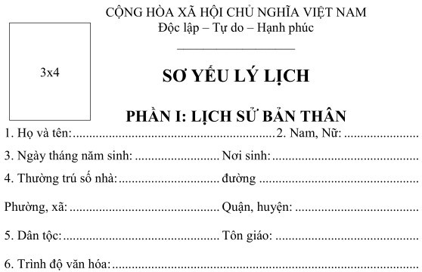
blogdaytinhoc.com Bạch Xuân Hiến
TRUNG TÂM TIN HỌC SAO VIỆT 0812.114.345
BÀI 06: SỬ DỤNG ĐIỂM DỪNG TAB TRONG SOẠN THẢO

Slide 27
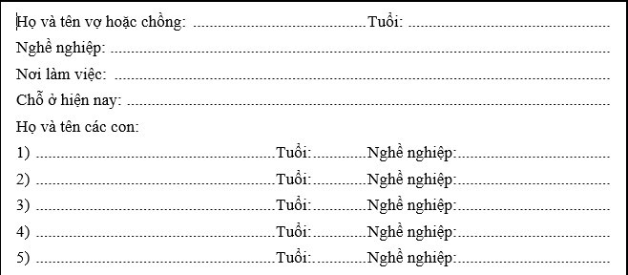
blogdaytinhoc.com Bạch Xuân Hiến
TRUNG TÂM TIN HỌC SAO VIỆT 0812.114.345
BÀI 06: SỬ DỤNG ĐIỂM DỪNGTAB TRONG SOẠN THẢO

Slide 28
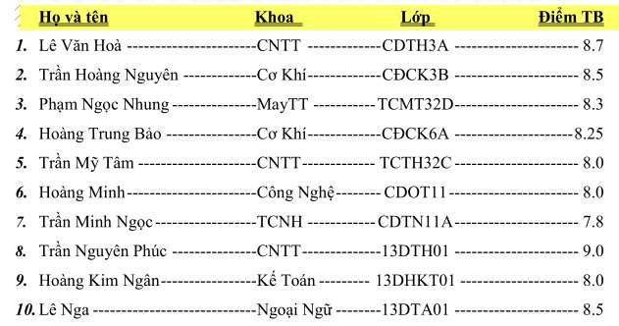
blogdaytinhoc.com Bạch Xuân Hiến
TRUNG TÂM TIN HỌC SAO VIỆT 0812.114.345
BÀI 06: SỬ DỤNG ĐIỂM DỪNGTAB TRONG SOẠN THẢO

Slide 29

TRUNG TÂM TIN HỌC SAO VIỆT 0812.114.345
blogdaytinhoc.com Bạch Xuân Hiến
BÀI 06: SỬ DỤNG TAB TRONG SOẠN THẢO
CÁC KIỂU TAB THƯỜNG SỬ DỤNG
Tab trái – Left Tab
Khi gõ, chữ sẽ cố định bên trái, chạy về bên phải. Khi đó các dòng hoặc đoạn cùng Tab trái sẽ căn đều bên trái
Tab phải – Right Tab
Khi gõ, chữ sẽ cố định bên phải, chạy về bên trái. Khi đó các dòng hoặc đoạn cùng Tab phải, sẽ căn đều nhau bên trái
Tab giữa – Center Tab
Khi gõ, chữ sẽ cố định ở giữa, chạy đều về hai bên. Khi đó các dòng hoặc đoạn cùng Tab giữa, sẽ căn đều nhau theo 1 trục ở giữa

Slide 30
TRUNG TÂM TIN HỌC SAO VIỆT 0812.114.345
blogdaytinhoc.com Bạch Xuân Hiến
BÀI 06: SỬ DỤNG TAB TRONG SOẠN THẢO
CÁC THAO TÁC VỚI TAB (Xem thêm hình phía sau).
Tạo Tab
Chọn chuột trái vào một điểm trên mép dưới thước
Di chuyển Tab
Giữ chuột trái vào Tab và di chuyển trên mép dưới thước
Thay đổi kiểu Tab
Nháy đúp chuột vào Tab, sau đó chọn các kiểu Tab tại mục Alignment.
Xóa Tab
Giữ chuột trái vào từng Tab và kéo ra khỏi thước hoặc nhấn Ctrl + Q
Tạo đường kẻ với Tab
Nháy đúp chuột vào Tab, sau đó chọn các kiểu Tab tại mục Leader.
Lưu ý: Một dòng có nhiều Tab, phải chọn đúng vị trí Tab trước khi thực hiện

Slide 31
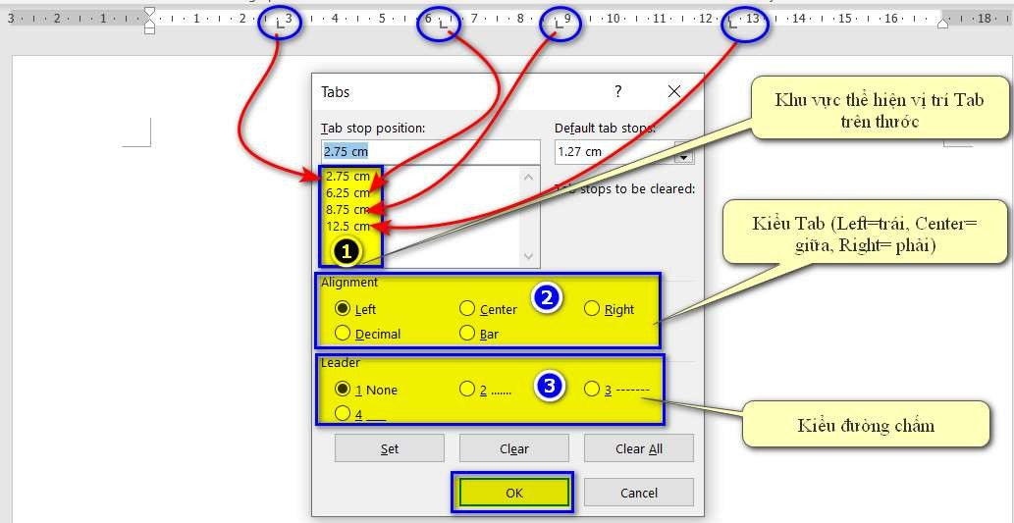
TRUNG TÂM TIN HỌC SAO VIỆT 0812.114.345
blogdaytinhoc.com Bạch Xuân Hiến
BÀI 06: SỬ DỤNG TAB TRONG SOẠN THẢO
III. CÁC THAO TÁC VỚI TAB

Slide 32
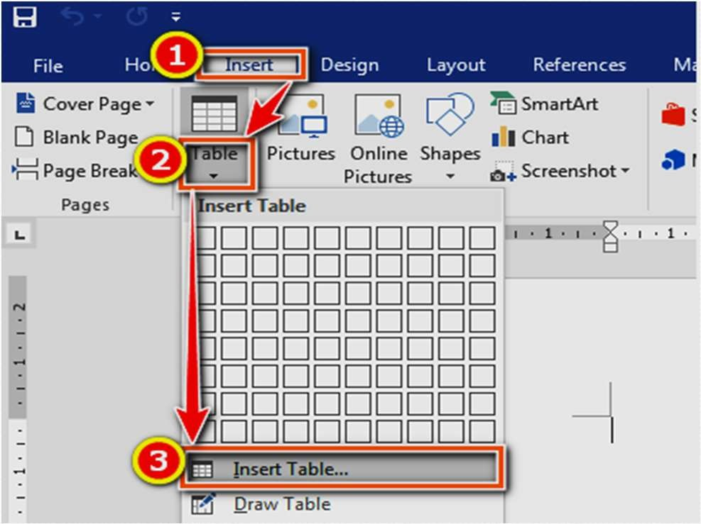
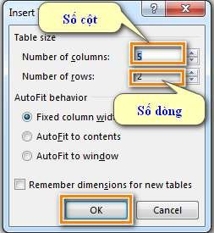
TRUNG TÂM TIN HỌC SAO VIỆT 0812.114.345
blogdaytinhoc.com Bạch Xuân Hiến
BÀI 07: TẠO VÀ CĂN CHỈNH BẢNG
I. TẠO BẢNG
Thẻ Insert-> Table-> Insert Table-> một bảng hiện ra, chọn số cột tại mục “Number of columns” và số dòng tại mục “Number of rows”-> OK

Slide 33
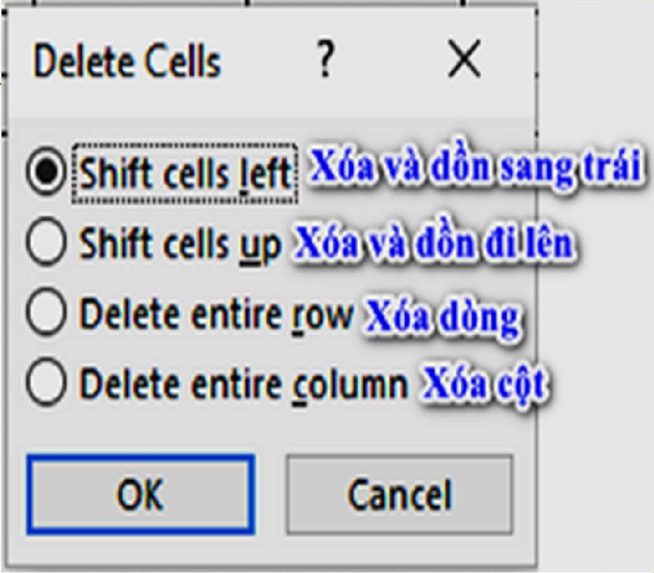
TRUNG TÂM TIN HỌC SAO VIỆT 0812.114.345
blogdaytinhoc.com Bạch Xuân Hiến
BÀI 07: TẠO VÀ CĂN CHỈNH BẢNG
CÁC THAO TÁC VỚI BẢNG
Xóa Dòng/Cột/Ô
Chuột phải vào 1 Ô-> Delete cells..->

Slide 34
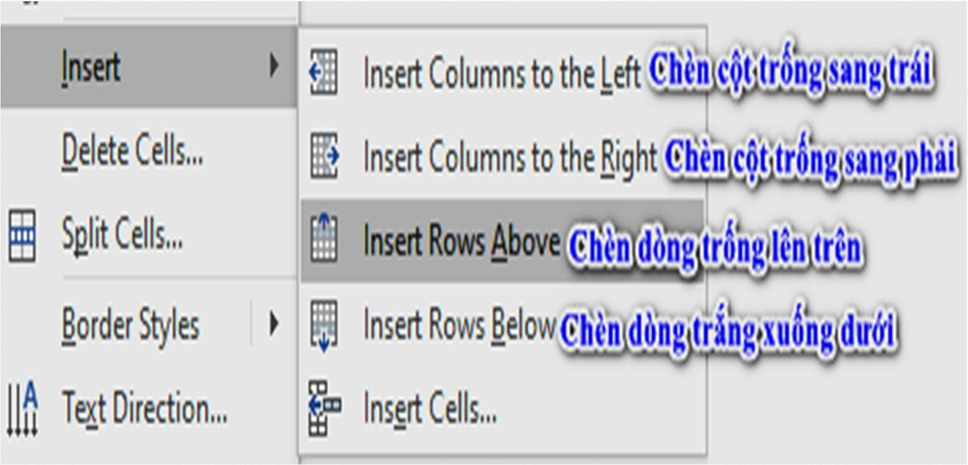
TRUNG TÂM TIN HỌC SAO VIỆT 0812.114.345
blogdaytinhoc.com Bạch Xuân Hiến
BÀI 07: TẠO VÀ CĂN CHỈNH BẢNG
II. CÁC THAO TÁC VỚI BẢNG
2. Thêm dòng/ cột
Chuột phải vào ô bất kỳ trên cột-> Insert->

Slide 35
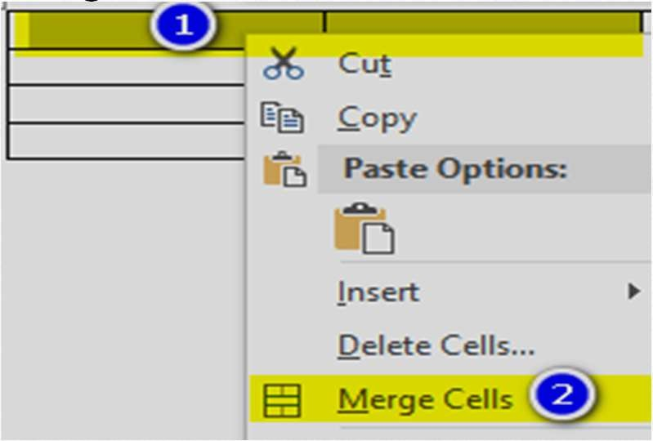
TRUNG TÂM TIN HỌC SAO VIỆT 0812.114.345
blogdaytinhoc.com Bạch Xuân Hiến
BÀI 07: TẠO VÀ CĂN CHỈNH BẢNG
CÁC THAO TÁC VỚI BẢNG
Giãn dòng/ cột
Di chuyển con trỏ chuột vào đường chỉ dưới của dòng hoặc đường chỉ bên phải của cột, xuất hiện dấu = và mũi tên, giữ chuột trái và kéo
Trộn nhiều ô thành 1 ô
Quét Chọn các ô cần trộn-> Chuột phải-> Merge cells

Slide 36
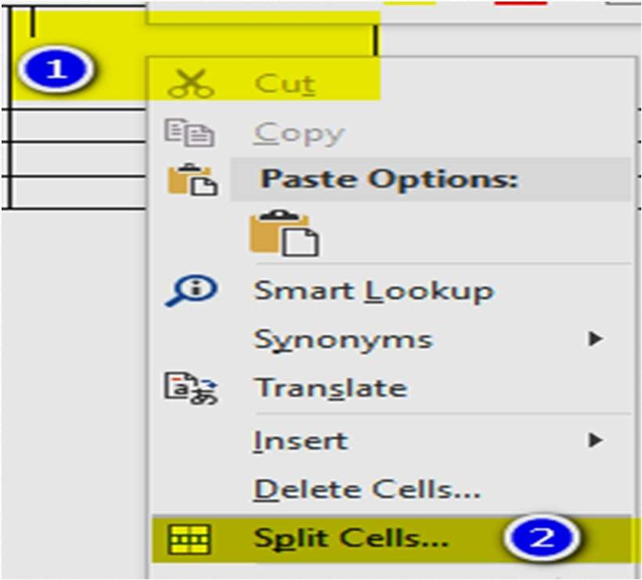
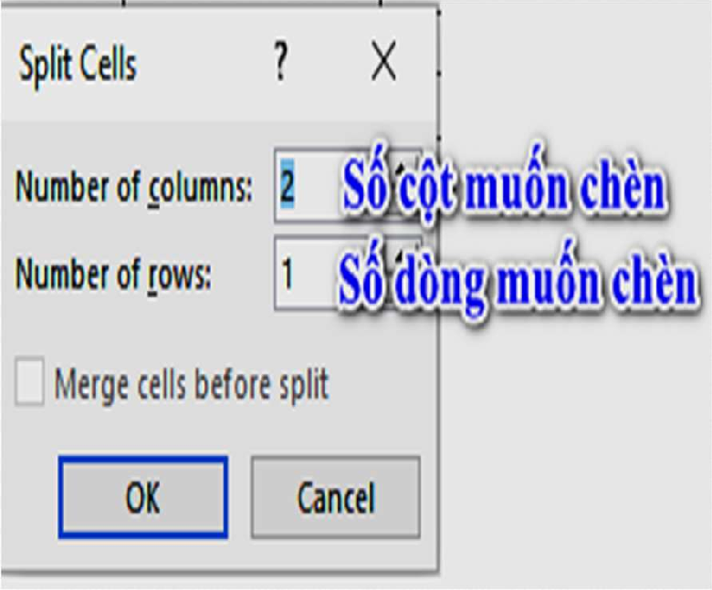
TRUNG TÂM TIN HỌC SAO VIỆT 0812.114.345
blogdaytinhoc.com Bạch Xuân Hiến
BÀI 07: TẠO VÀ CĂN CHỈNH BẢNG
II. CÁC THAO TÁC VỚI BẢNG
5. Tách 1 ô thành nhiều ô
Chọn ô cần tách-> Chuột phải-> Split cells->

Slide 37
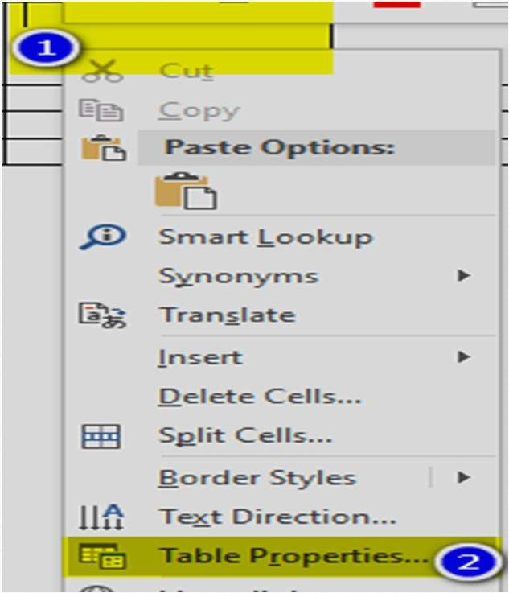
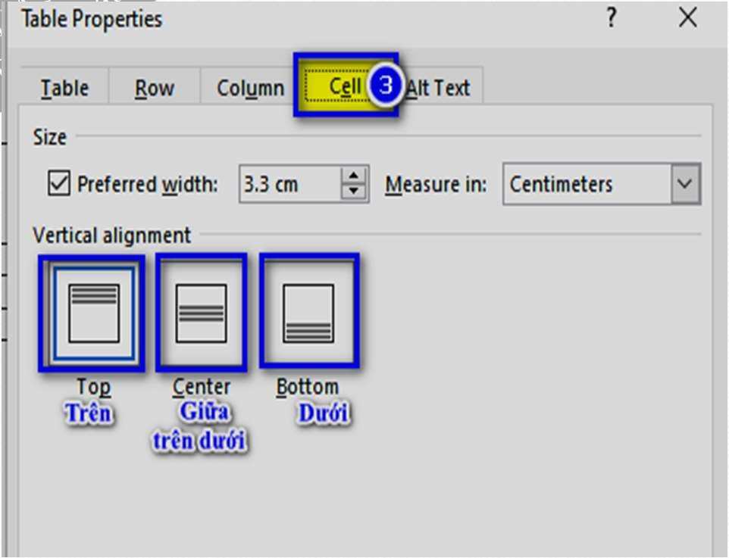
TRUNG TÂM TIN HỌC SAO VIỆT 0812.114.345
blogdaytinhoc.com Bạch Xuân Hiến
BÀI 07: TẠO VÀ CĂN CHỈNH BẢNG
II. CÁC THAO TÁC VỚI BẢNG
6. Căn chỉnh nội dung trong ô
Chọn ô-> Chuột phải-> Table properties-> Cell->

Slide 38
TRUNG TÂM TIN HỌC SAO VIỆT 0812.114.345
blogdaytinhoc.com Bạch Xuân Hiến
Bài 07: TẠO VÀ CĂN CHỈNH BẢNG
CÁC THAO TÁC VỚI BẢNG
Nhắc lại dòng tiêu đề trong bảng
Khi bảng biểu nằm qua trang khác, chúng ta nên lặp lại dòng tiêu đề
B1: Quét chọn dòng tiêu đề-> Chuột phải-> Table Properties
B2: Tại hộp thoại hiển thị-> Chọn thẻ Row-> Tích chọn “Repeat as header row at the top of each page”

Slide 39


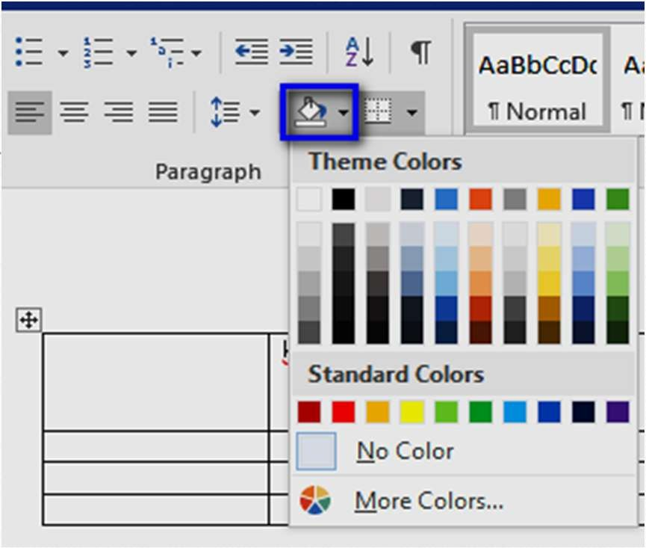


blogdaytinhoc.com Bạch Xuân Hiến
TRUNG TÂM TIN HỌC SAO VIỆT
0812.114.345
Bài 07: TẠO VÀ CĂN CHỈNH BẢNG II. CÁC THAO TÁC VỚI BẢNG 8. Tô màu nền cho ô Chọn ô-> Thẻ Home-> Nhóm Paragraph-> Chọn công cụ Shading (hình cái
ca nghiêng xuống), kích chọn vào mũi tên đen nhỏ bên cạnh phải để chọn màu. (Để bỏ màu, chọn No Color)

Slide 40
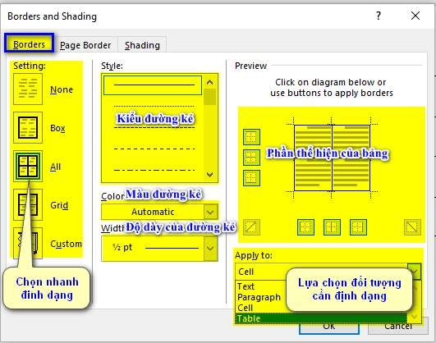
TRUNG TÂM TIN HỌC SAO VIỆT 0812.114.345
blogdaytinhoc.com Bạch Xuân Hiến
BÀI 07: TẠO VÀ CĂN CHỈNH BẢNG
II. CÁC THAO TÁC VỚI BẢNG
9. Khung viền cho Ô, Bảng
Quét chọn vùng cần định dạng-> Thẻ Home-> Nhóm Paragraph-> Chọn công cụ Border gần công cụ Shading -> Borders and Shading..->

Slide 41


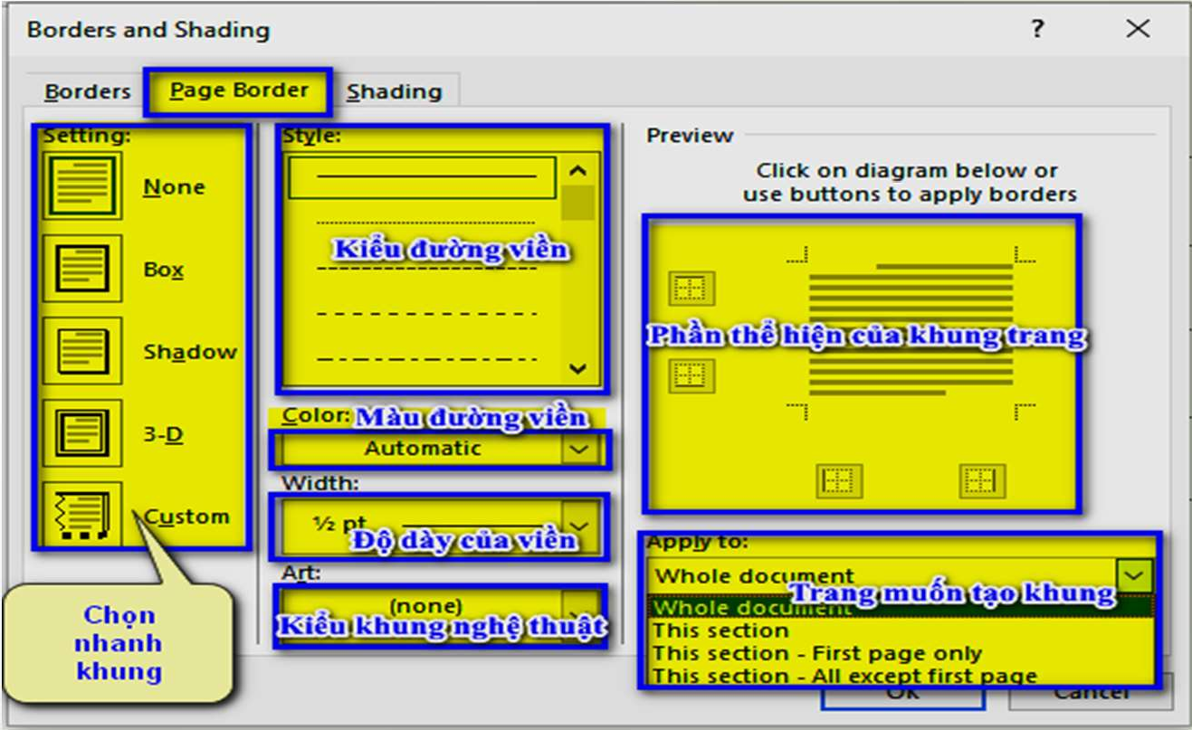
TRUNG TÂM TIN HỌC SAO VIỆT 0812.114.345
blogdaytinhoc.com Bạch Xuân Hiến
BÀI 07: TẠO VÀ CĂN CHỈNH BẢNG
II. CÁC THAO TÁC VỚI BẢNG
10. Khung viền cho Trang
Quét chọn trang bất kỳ-> thẻ Home-> nhóm Paragraph-> chọn công cụ Border (gần công cụ Shading hình cái Ca)-> Borders and Shading..->

Slide 42
blogdaytinhoc.com Bạch Xuân Hiến
TRUNG TÂM TIN HỌC SAO VIỆT 0812.114.345
BÀI 08. CHÈN BIỂU TƯỢNG, KÝ HIỆU
CHÈN SYMBOL
-B1: Đặt dấu nháy chuột trước vị trí cần chèn
-B2: Thẻ Insert-> nhóm Symbols-> Symbol-> tại mục Font, chọn các kiểu Font có biểu tượng chủ yếu tại Wingdings, Webdings-> nhấn Insert
CHÈN BULLETS VÀ NUMBERING
B1: Đặt dấu nháy (hoặc quét chọn các đoạn) cần chèn
B2: Thẻ Home-> nhóm Paragraph-> chọn công cụ Bullets hoặc Numbering-> bấm chọn mục cần chèn
CHÈN SỐ TRANG
Thẻ Insert-> Tìm đến nhóm Header and Footer-> Chọn Page number-> chọn Top of Page -> chọn Plain Number 2 (đánh số phía trên ở giữa)

Slide 43
TRUNG TÂM TIN HỌC SAO VIỆT 0812.114.345
blogdaytinhoc.com Bạch Xuân Hiến
BÀI 09. CHÈN VÀ XỬ LÝ HÌNH ẢNH, HÌNH DẠNG
CHÈN HÌNH ẢNH.
Chèn hình có sẵn trong máy tính:
Thẻ Insert-> Picture-> 1 bảng hiện ra, tìm đến thư mục chứa hình ảnh-> Chọn hình và nhấn Insert (hoặc nháy đúp chuột vào hình)
Chèn hình với công cụ Online Picture:
Thẻ Insert-> Online Picture-> chọn “Bing Image Search”-> chọn chủ đề hình, sau đó chọn hình và nhấn Insert( chờ hình Download xuống)
Chèn hình trực tiếp từ Internet:
Lên Google và tìm kiếm hình ảnh, ví dụ: “Hình ảnh bàn phím”, sau đó chọn chuyên mục hình ảnh (Images)-> Chuột phải vào hình-> Sao chép hình ảnh (Copy image)-> trở lại Word và dán vào (Ctrl+V). Lưu ý: bạn có thể giữ chuột trái vào hình và kéo thả vào Word

Slide 44
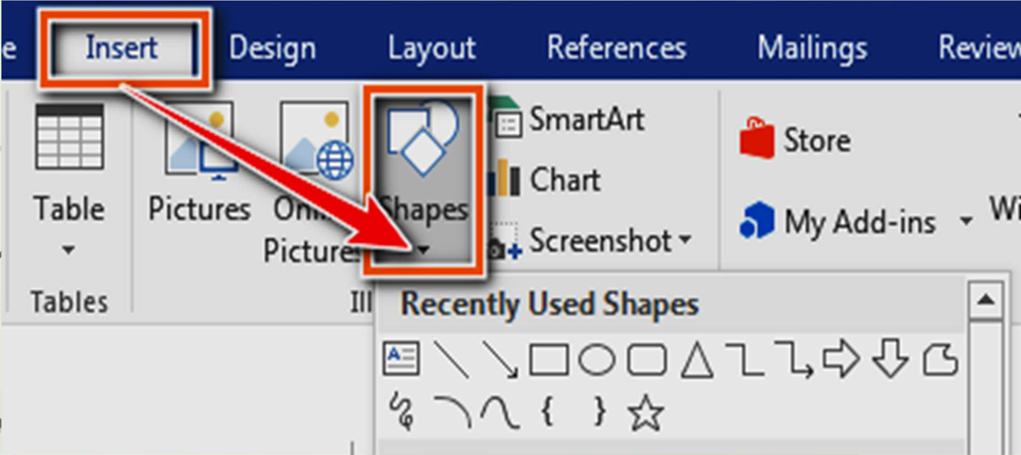
blogdaytinhoc.com Bạch Xuân Hiến
TRUNG TÂM TIN HỌC SAO VIỆT 0812.114.345
BÀI 09. CHÈN VÀ XỬ LÝ HÌNH ẢNH, HÌNH DẠNG
II. CHÈN HÌNH DẠNG.
Thẻ Insert-> Shapes-> chọn hình và vẽ vào bảng tính.

Slide 45
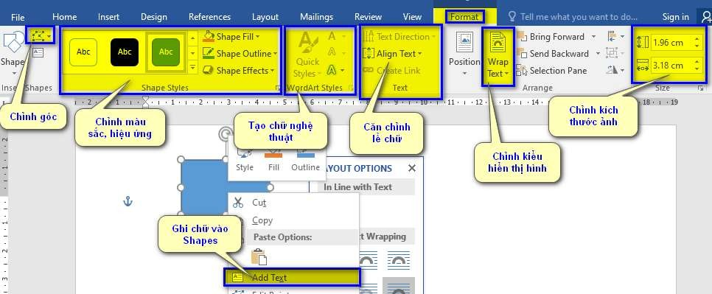
blogdaytinhoc.com Bạch Xuân Hiến
TRUNG TÂM TIN HỌC SAO VIỆT 0812.114.345
BÀI 09. CHÈN VÀ XỬ LÝ HÌNH ẢNH, HÌNH DẠNG

Slide 46
TRUNG TÂM TIN HỌC SAO VIỆT 0812.114.345
blogdaytinhoc.com Bạch Xuân Hiến
BÀI 09. CHÈN VÀ XỬ LÝ HÌNH ẢNH, HÌNH DẠNG
MỘT SỐ THAO TÁC VỚI HÌNH DẠNG.
Chọn hình dạng
Để di chuyển hình dạng, di chuyển con trỏ choột vào viền ngoài, khi nào xuất hiện mũi tên chùm thì giữ chuột trái và kéo thả
Xóa hình dạng
Chọn hình dạng -> nhấn phím Delete (hoặc phím Back space)
Viết chữ và chỉnh sửa chữ vào hình dạng
Chuột phải vào hình dạng-> Add Text hoặc Edit Text
Nhóm các hình thành 1 khối
B1: Giữ phím Ctrl đồng thời chọn các hình cần nhóm
B2: Chuột phải vào 1 hình-> Group-> Group
Sao chép hình dạng
Giữ nút Ctrl đồng thời di chuyển con trỏ chuột vào hình, khi xuất hiện mũi tên có dấu + thì giữ chuột trái và kéo thả sang vị trí khác

Slide 47
TRUNG TÂM TIN HỌC SAO VIỆT 0812.114.345
blogdaytinhoc.com Bạch Xuân Hiến
BÀI 09. CHÈN VÀ XỬ LÝ HÌNH ẢNH, HÌNH DẠNG
MỘT SỐ THAO TÁC VỚI HÌNH DẠNG.
Hiệu ứng cho hình dạng
B1: Chọn hình dạng
B2: Chọn thẻ Format-> chọn 1 trong các công cụ sau:
Shape Fill: Chọn màu cho toàn bộ hình dạng
Lưu ý: No fill = không màu, khác màu trắng
Shape Outline: Chọn màu và kiểu cho viền kẻ ngoài của hình dạng
No Outline= không màu (khác màu trắng)
Weight: Độ dày của viền
Dashes: Kiểu đường kẻ (Kẻ đơn, đôi, đứt…, để có nhiều kiểu ta chọn more lines)

Slide 48
blogdaytinhoc.com Bạch Xuân Hiến
TRUNG TÂM TIN HỌC SAO VIỆT 0812.114.345
BÀI 09. CHÈN VÀ XỬ LÝ HÌNH ẢNH, HÌNH DẠNG
MỘT SỐ THAO TÁC VỚI HÌNH ẢNH
Di chuyển hình ảnh
Chọn kiểu hiển thị hình ảnh trong văn bản
Chọn hiệu ứng cho hình ảnh

Slide 49
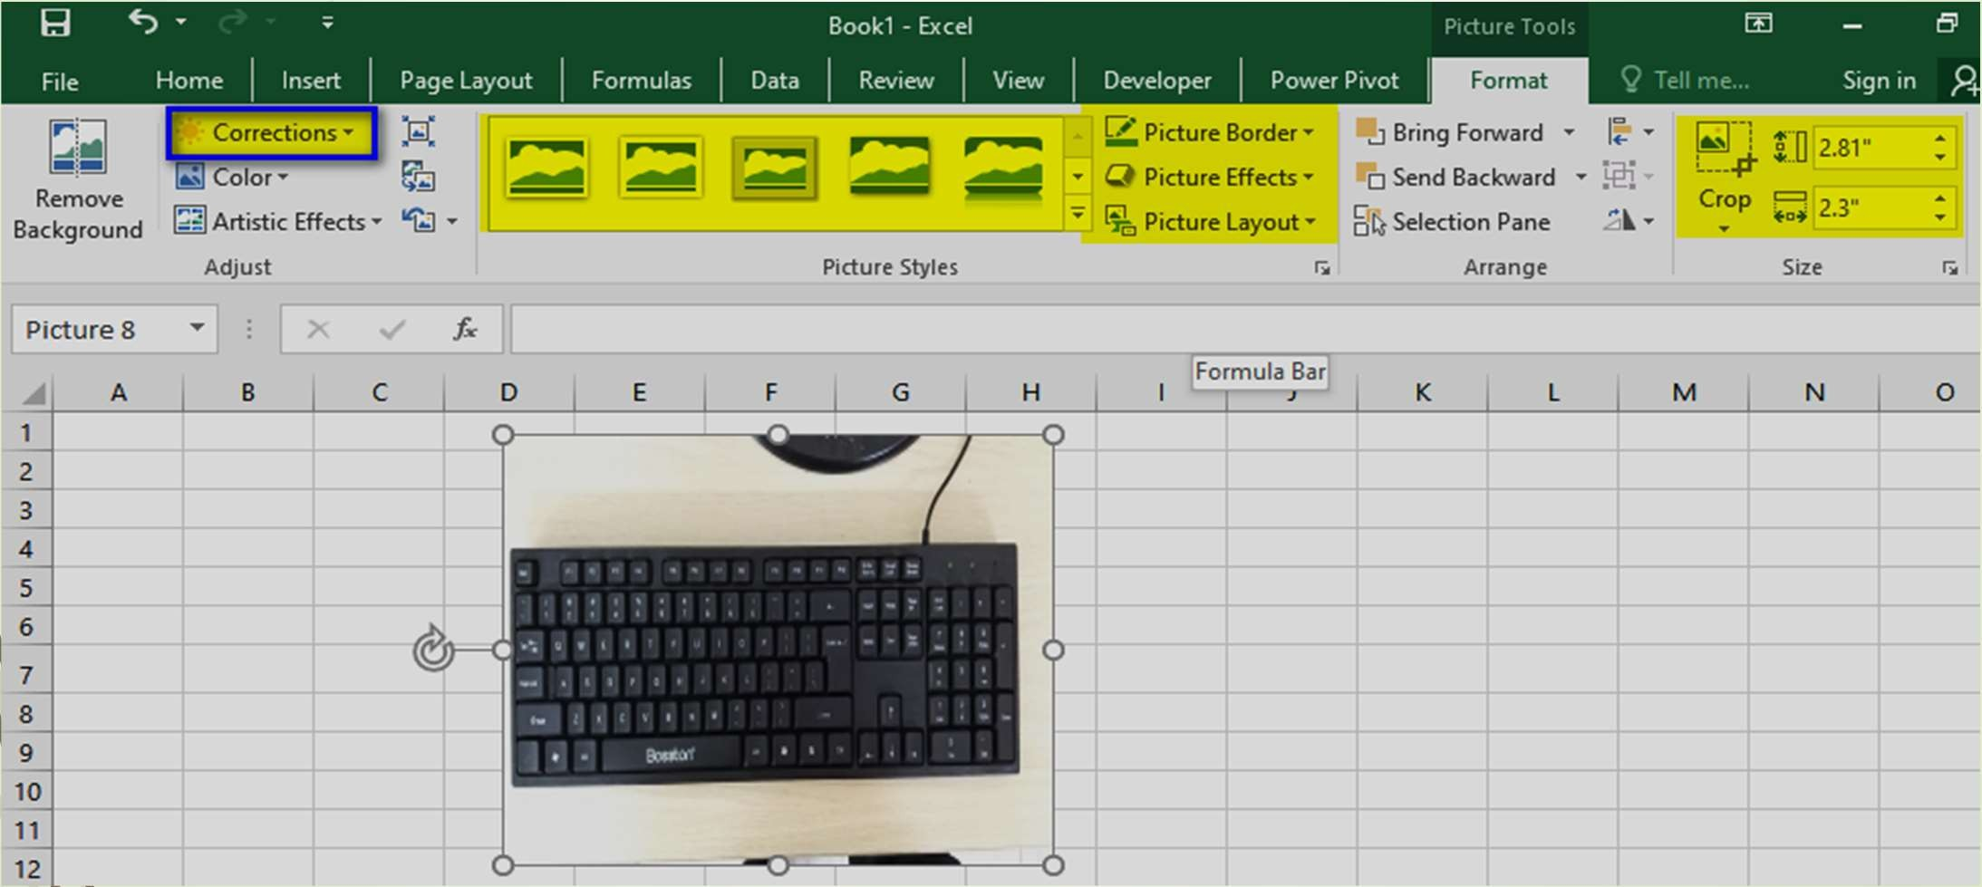
blogdaytinhoc.com Bạch Xuân Hiến
TRUNG TÂM TIN HỌC SAO VIỆT 0812.114.345
BÀI 09. CHÈN VÀ XỬ LÝ HÌNH ẢNH, HÌNH DẠNG
2. ĐỊNH DẠNG HÌNH ẢNH VÀ HÌNH DẠNG (tiếp)

